Slide 1
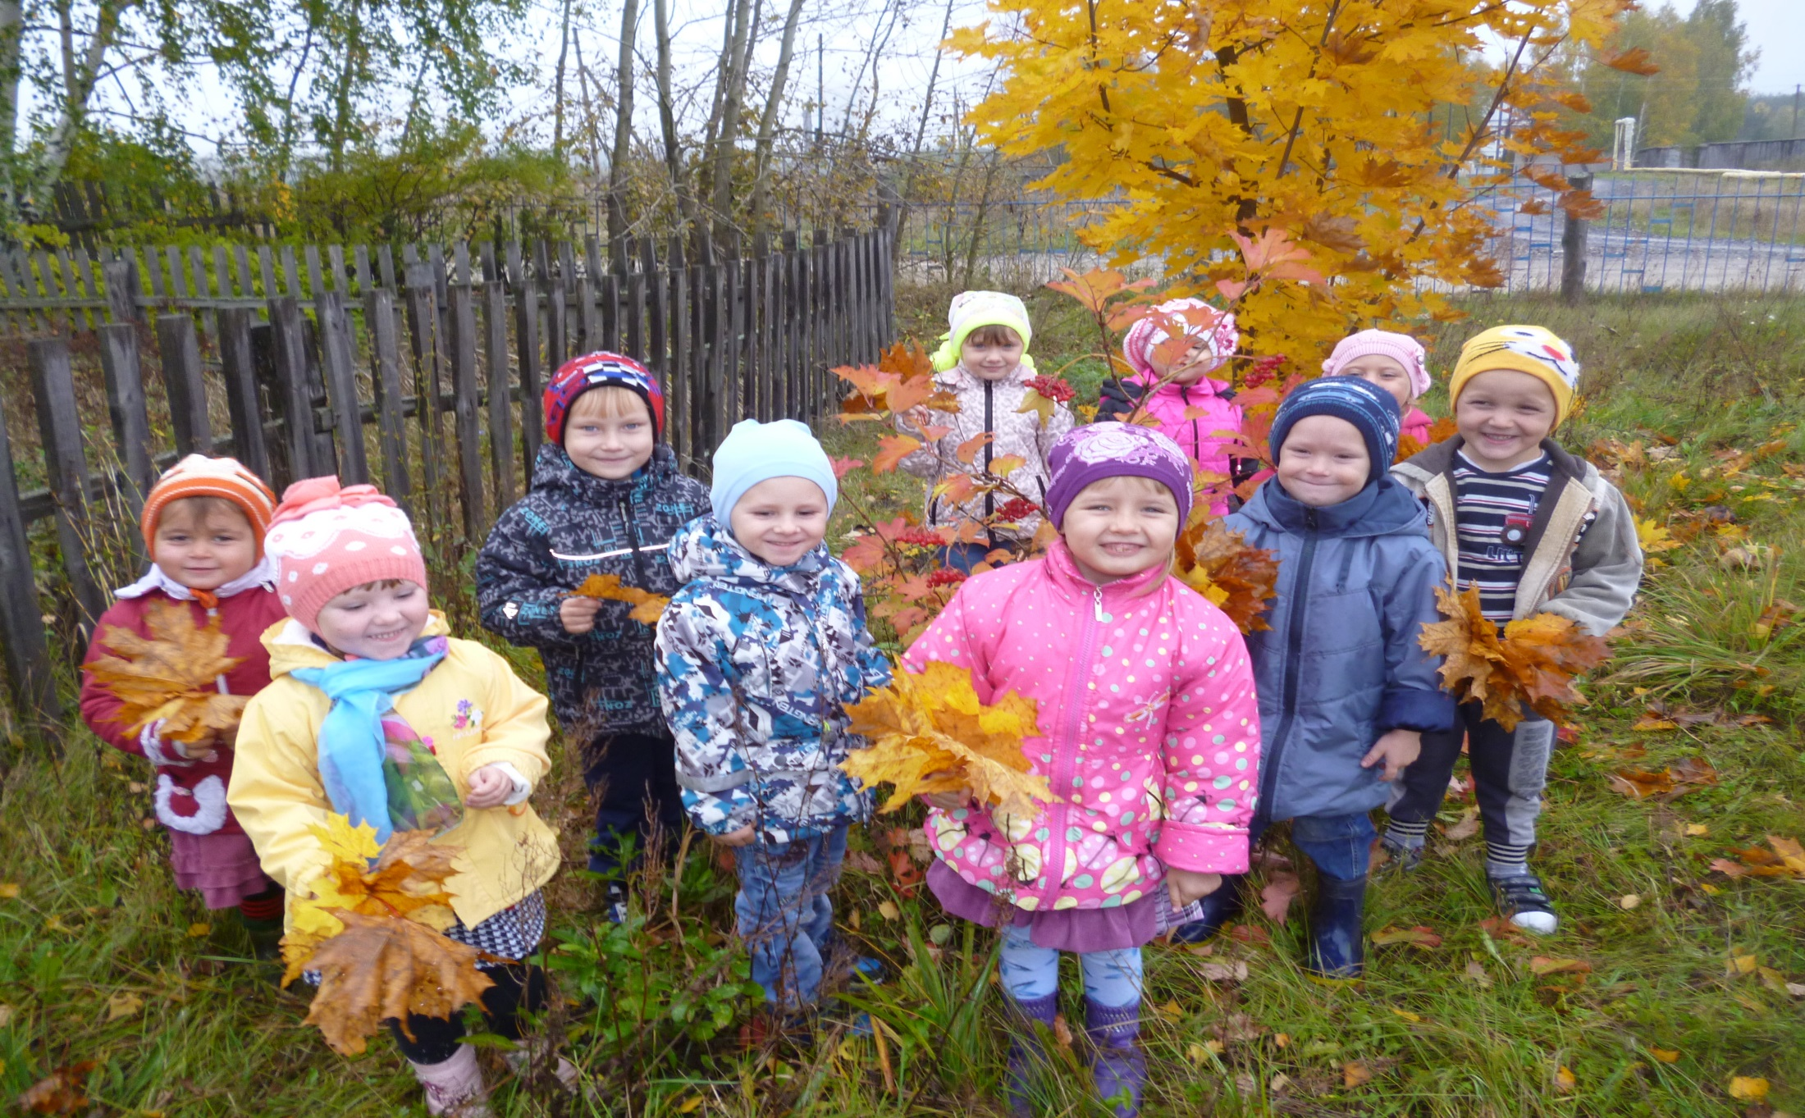
Здравствуй золотая осень! МДОУ «Теремок» средняя группа «Капельки» Воспитатель: Шепилева В.В.

Slide 2
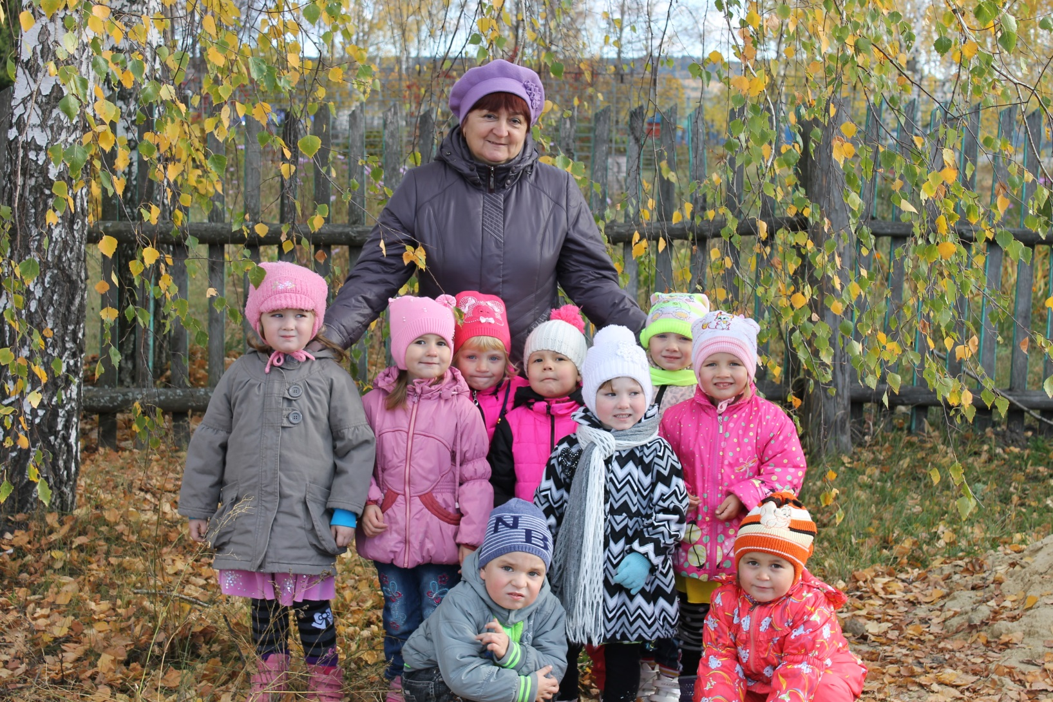
Листья золотые падают, летят, Листья золотые устилают сад. Много на дорожках листьев золотых, Мы букет хороший сделаем из них, Мы букет поставим посреди стола, Осень золотая в гости к нам пришла.

Slide 3
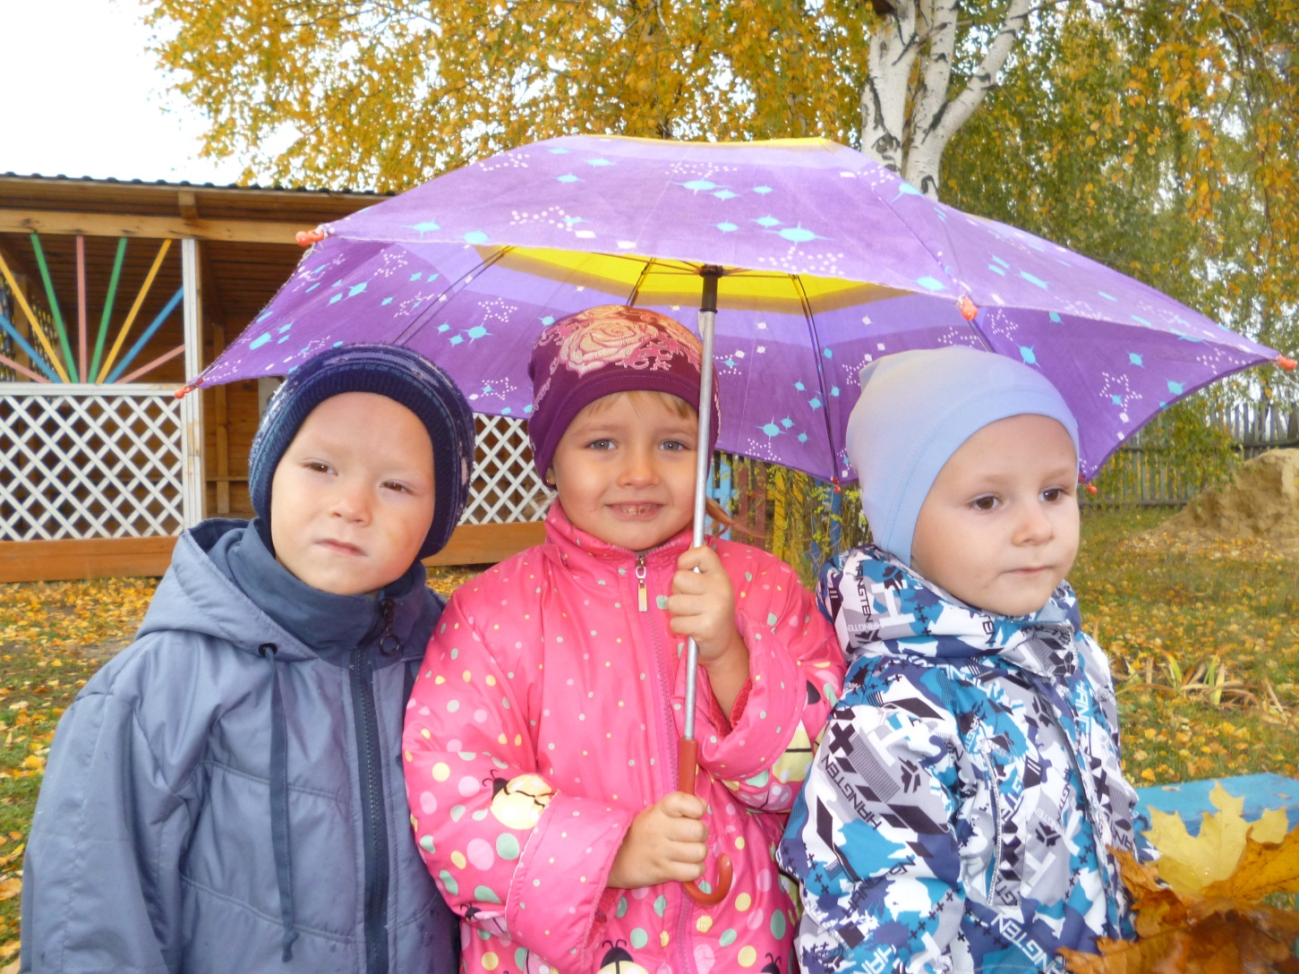
Осень,осень за окошком, Дождик сыплется горошком, Листья падают шурша Как ты осень хороша.

Slide 4
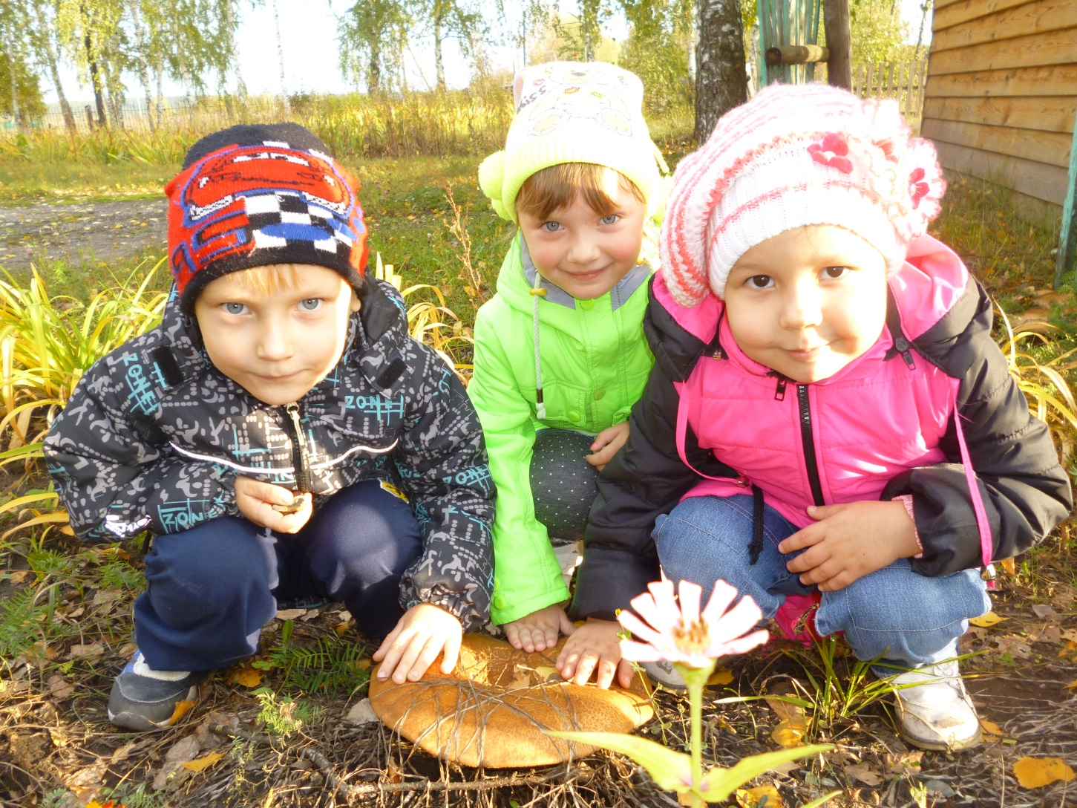
По дорожке шли – Боровик нашли. Боровик боровой В мох укрылся с головой. Мы его пройти могли, Хорошо, что тихо шли.

Slide 5
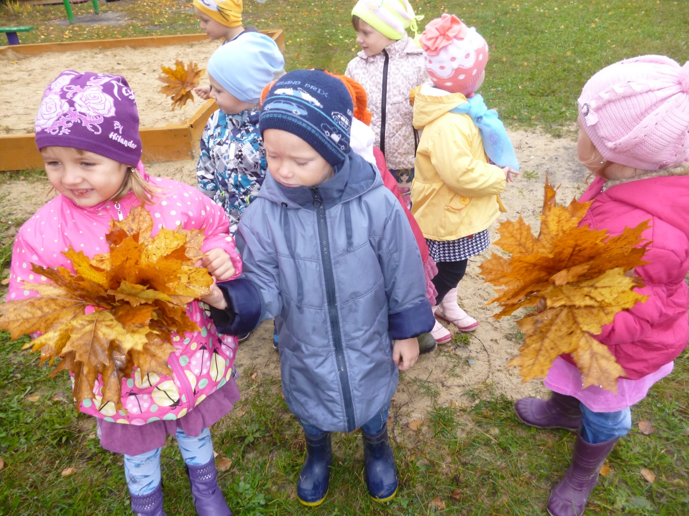
Листик желтый, Листик красный, Листья расписные. Вот коричневый,зеленый,листики сухие.

